Slide 1


TRƯỜNG TIỂU HỌC LONG BIÊN
CHÀO MỪNG QUÝ THẦY CÔ
VỀ DỰ GIỜ THĂM LỚP
MÔN TIẾNG VIỆT - LỚP 5A6
Giáo viên: Đào Thị Đảm

Slide 3


Slide 4

- Đọc đúng và diễn cảm bài thơ Trước cổng trời, biết nhấn giọng vào những từ ngữ cần thiết để thể hiện cảm xúc ngỡ ngàng trước vẻ đẹp hoang sơ, kì thú, thơ mộng của cảnh vật thiên nhiên miền núi cao.
- Nhận biết được hình ảnh thơ, cảnh vật thiên nhiên vùng núi cao mang vẻ đẹp hoang sơ, khoáng đạt, trong lành, thơ mộng, qua lời thơ giàu hình ảnh, gợi âm thanh, sắc màu,... Trong không gian ấy, hình ảnh con người hiện lên chan hoà với thiên nhiên và đầy sức sống.

Slide 5
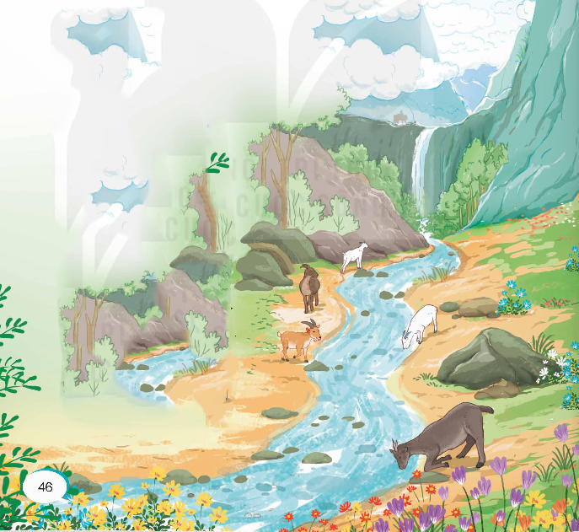
Theo con, vì sao cảnh vật trong bức tranh dưới đây được gọi là “cổng trời”?

Slide 7
TRƯỚC CỔNG TRỜI
4
Những vạt nương màu mật
Lúa chín ngập lòng thung
Và tiếng nhạc ngựa rung
Suốt triền rừng hoang dã.
Giữa hai bên vách đá
Mở ra một khoảng trời
Có gió thoảng, mây trôi
Cổng trời trên mặt đất?
1
5
Người Tày từ khắp ngả
Đi gặt lúa, trồng rau
Những người Giáy, người Dao
Đi tìm măng, hái nấm.
2
Nhìn ra xa ngút ngát
Bao sắc màu cỏ hoa
Con thác réo ngân nga
Đàn dê soi đáy suối.
Vạt áo chàm thấp thoáng
Nhuộm xanh cả nắng chiều
Và gió thổi, suối reo
Ấm giữa rừng sương giá.
(Nguyễn Đình Ảnh)
6
3
Giữa ngút ngàn cây trái
Dọc vùng rừng nguyên sơ
Không biết thực hay mơ
Ráng chiều như hơi khói...

Slide 8
LUYỆN ĐỌC

Slide 10
LUYỆN ĐỌC TỪ KHÓ
vách đá
ngút ngát
vạt nương
lòng thung

Slide 11
Giữa hai bên vách đá
Mở ra một khoảng trời
Có gió thoảng, mây trôi
Cổng trời trên mặt đất?
1

Slide 12
TRƯỚC CỔNG TRỜI
Giữa hai bên vách đá
Mở ra một khoảng trời
Có gió thoảng, mây trôi
Cổng trời trên mặt đất?
Những vạt nương màu mật
Lúa chín ngập lòng thung
Và tiếng nhạc ngựa rung
Suốt triền rừng hoang dã.
1
4
Nhìn ra xa ngút ngát
Bao sắc màu cỏ hoa
Con thác réo ngân nga
Đàn dê soi đáy suối.
Người Tày từ khắp ngả
Đi gặt lúa, trồng rau
Những người Giáy, người Dao
Đi tìm măng, hái nấm.
2
5
Vạt áo chàm thấp thoáng
Nhuộm xanh cả nắng chiều
Và gió thổi, suối reo
Ấm giữa rừng sương giá.
(Nguyễn Đình Ảnh)
Giữa ngút ngàn cây trái
Dọc vùng rừng nguyên sơ
Không biết thực hay mơ
Ráng chiều như hơi khói...
6
3

Slide 13
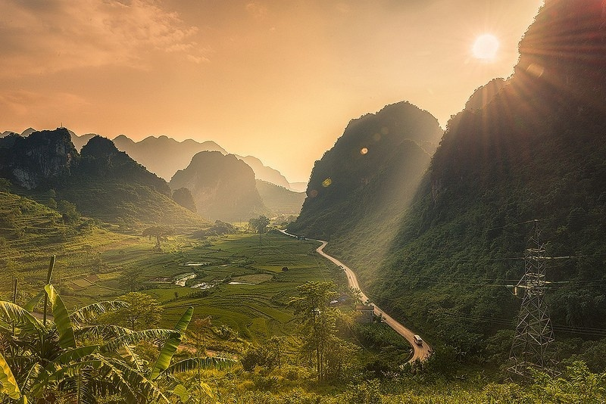
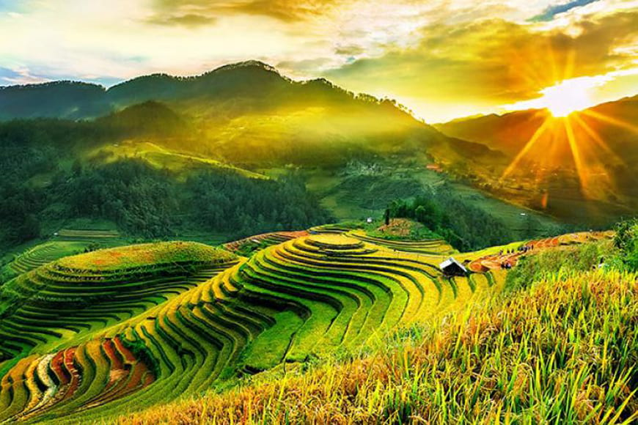
nguyên sơ
Còn nguyên vẻ tự nhiên như lúc ban đầu
vạt nương
mảnh đất dài và hẹp trên đồi núi để trồng trọt

Slide 14
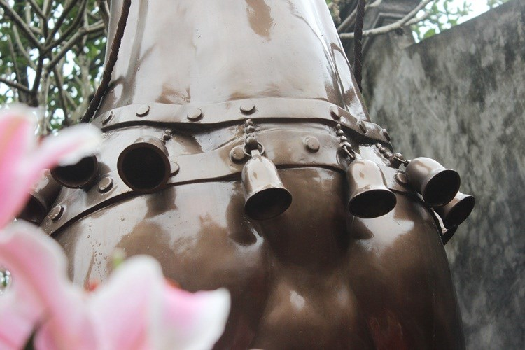
Chuông nhỏ, trong đó có hạt, khi rung kêu từng tiếng, đeo ở cổ ngựa.
nhạc ngựa

Slide 15
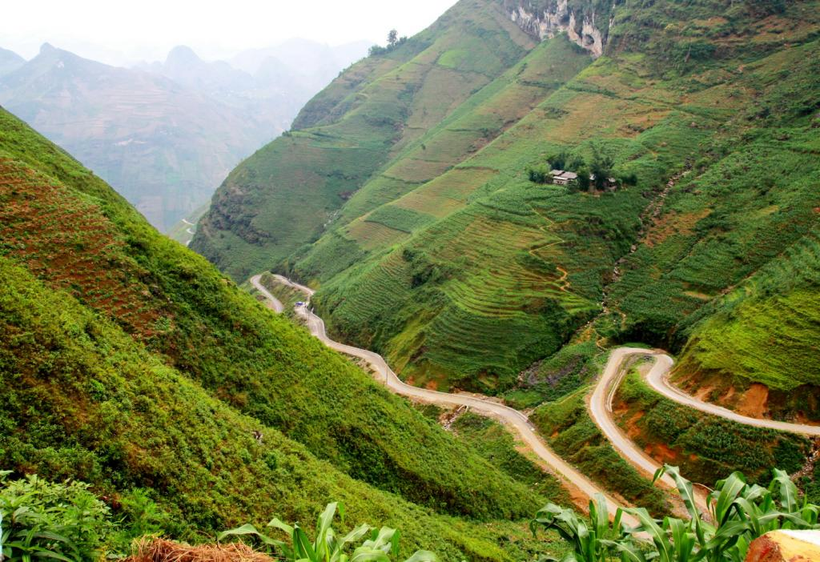
triền
Dải đất thoai thoải ở hai bên bờ sông hoặc hai bên sườn núi

Slide 16
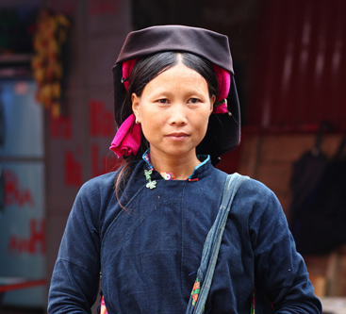
Áo nhuộm màu lá chàm, màu xanh đen mà đồng bào miền núi thường mặc.
áo chàm

Slide 17
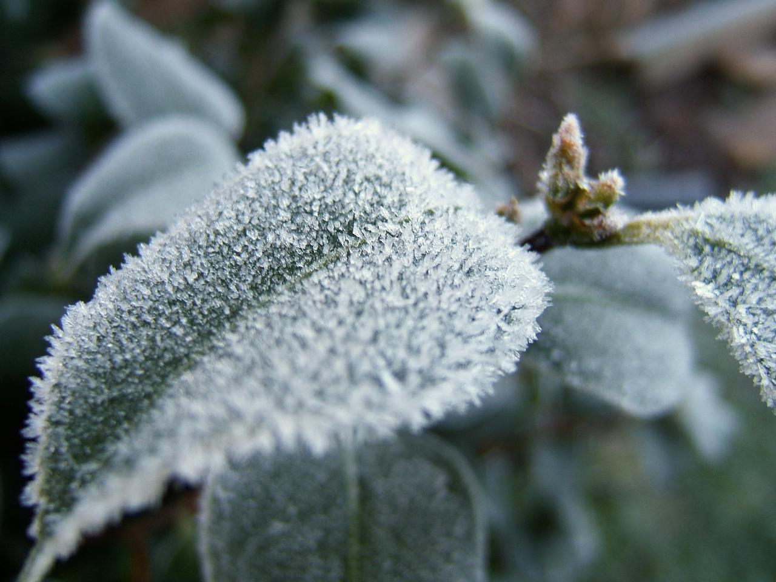
sương lạnh buốt vào mùa đông
sương giá

Slide 18
LUYỆN ĐỌC NHÓM

Slide 19
ĐỌC VÀ TÌM HIỂU BÀI

Slide 20
1. Dựa vào khổ thơ thứ nhất, hãy miêu tả khung cảnh “cổng trời” theo hình dung của em.

Slide 21
Ý 1: Vị trí hiểm trở của cổng trời.

Slide 22
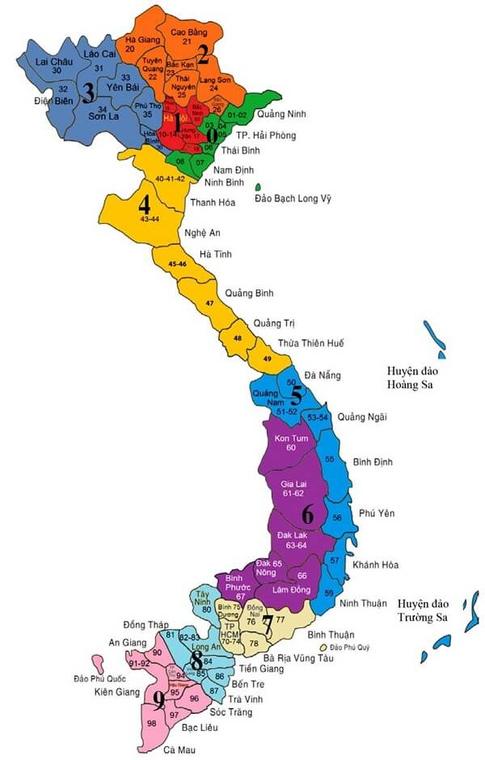

Slide 23
THẢO LUẬN NHÓM ĐÔI

Slide 24
2. Từ cổng trời, cảnh vật hiện ra với những hình ảnh nào?

Slide 25
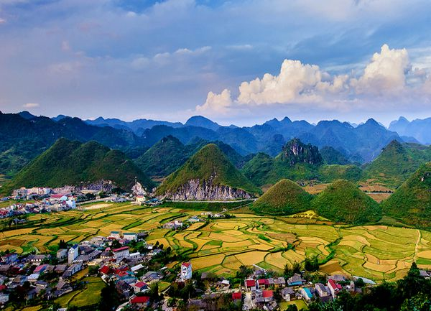
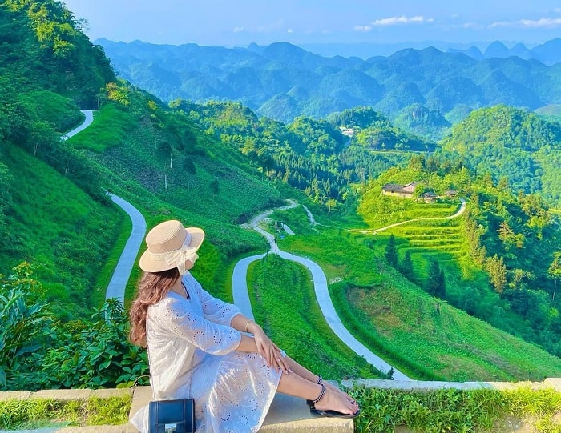

Slide 26
Em thấy hình ảnh nào thú vị nhất?
Vì sao?

Slide 27
Ý 2: Bức tranh thiên nhiên tươi đẹp ở miền núi cao

Slide 28
3. Hình ảnh con người trong 2 khổ thơ cuối có những điểm chung nào?

Slide 29
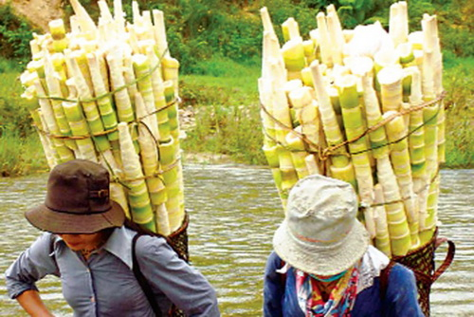
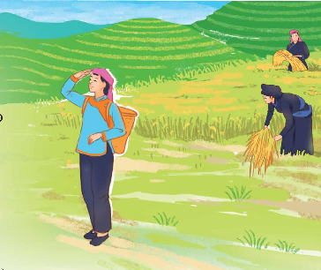
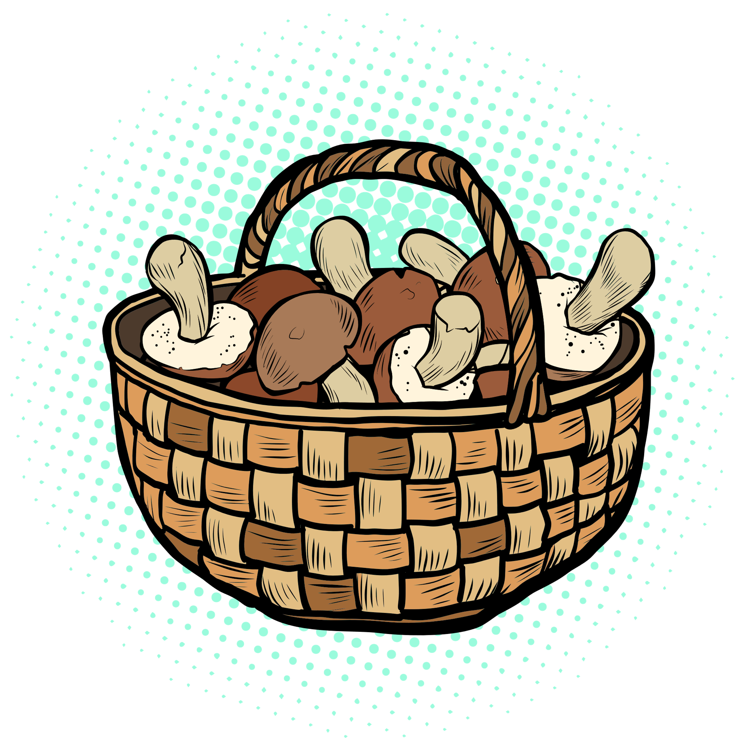

Slide 30
4. Theo em, điều gì đã khiến cho cảnh rừng sương giá như ấm lên?

Slide 31
Ý 3: Người dân miền núi giản dị, chăm chỉ lao động

Slide 32
Ý 3: Người dân miền núi giản dị, chăm chỉ lao động
Ý 1: Vị trí hiểm trở của cổng trời.
Ý 2: Bức tranh thiên nhiên tươi đẹp ở miền núi cao

Slide 33
Nội dung: Bài thơ ca ngợi vẻ đẹp kì diệu của thiên nhiên. Thiên nhiên đã góp phần làm đẹp cuộc sống, làm phong phú thêm cho cảm xúc và trí tưởng tượng của con người.

Slide 34
ĐỌC NHẤN GIỌNG
hoang dã
khắp ngả
gặt lúa
trồng rau
thấp thoáng...
ngút ngàn
ngân nga
nguyên sơ
vạt nương

Slide 35
Các con cần nhấn giọng ở những từ ngữ gợi tả, gợi cảm, tượng thanh, tượng hình

Slide 36
vách
TRƯỚC CỔNG TRỜI
Những …………….. màu mật
Lúa chín ngập lòng thung
Và ………………………………………
Suốt triền rừng hoang dã.
Vạt nương
Giữa hai bên ………… đá
Mở ra một ………………….
Có gió thoảng, mây trôi
……………… trên mặt đất?
khoảng trời
tiếng nhạc ngựa rung
Cổng trời
Người Tày
………………… từ khắp ngả
Đi gặt lúa, trồng rau
Những người Giáy, …………..
Đi tìm măng, hái nấm.
Nhìn ra xa ………………..
Bao sắc màu cỏ hoa
Con thác réo …………..
Đàn dê soi đáy suối.
ngút ngát
người Dao
ngân nga
Vạt áo chàm thấp thoáng
………………… cả nắng chiều
Và gió thổi, …………………..
Ấm giữa rừng …………………….
(Nguyễn Đình Ảnh)
Giữa ngút ngàn cây trái
Dọc vùng rừng ……………..
Không biết thực hay mơ
………………. . .như hơi khói...
Nhuộm xanh
nguyên sơ
suối reo
sương giá
Ráng chiều

Slide 37
Giữa hai bên
TRƯỚC CỔNG TRỜI
…………………………. màu mật
……………………… lòng thung
………………………………… rung
…………………………… hoang dã.
……………………..vách đá
Mở ra ………………………..
………………………., mây trôi
Cổng trời …………………………?
Những vạt nương
một khoảng trời
Lúa chín ngập
Có gió thoảng
Và tiếng nhạc ngựa
trên mặt đất
Suốt triền rừng
từ khắp ngả
Người Tày …………………….
………………, trồng rau
…………………………, người Dao
……………………, hái nấm.
Nhìn ra xa
…………………. ngút ngát
…………………… cỏ hoa
……………………. ngân nga
Đàn dê soi…………………….
Đi gặt lúa
Bao sắc màu
Những người Giáy
Con thác réo
Đi tìm măng
đáy suối
…………………… thấp thoáng
Nhuộm xanh ………………………
………………….., suối reo
…… giữa rừng sương giá.
(Nguyễn Đình Ảnh)
Vạt áo chàm
Giữa ngút ngàn
……………………… cây trái
…………………………. nguyên sơ
Không biết ………………………..
Ráng chiều ………………………...
cả nắng chiều
Dọc vùng rừng
Và gió thổi
thực hay mơ
Ấm
như hơi khói

Slide 39
- Đọc đúng và diễn cảm bài thơ Trước cổng trời, biết nhấn giọng vào những từ ngữ cần thiết để thể hiện cảm xúc ngỡ ngàng trước vẻ đẹp hoang sơ, kì thú, thơ mộng của cảnh vật thiên nhiên miền núi cao.
- Nhận biết được hình ảnh thơ, cảnh vật thiên nhiên vùng núi cao mang vẻ đẹp hoang sơ, khoáng đạt, trong lành, thơ mộng, qua lời thơ giàu hình ảnh, gợi âm thanh, sắc màu,... Trong không gian ấy, hình ảnh con người hiện lên chan hoà với thiên nhiên và đầy sức sống.

Slide 41
CẢM ƠN CÁC CÔ GIÁO
VỀ THĂM LỚP 5A6

